Slide 1

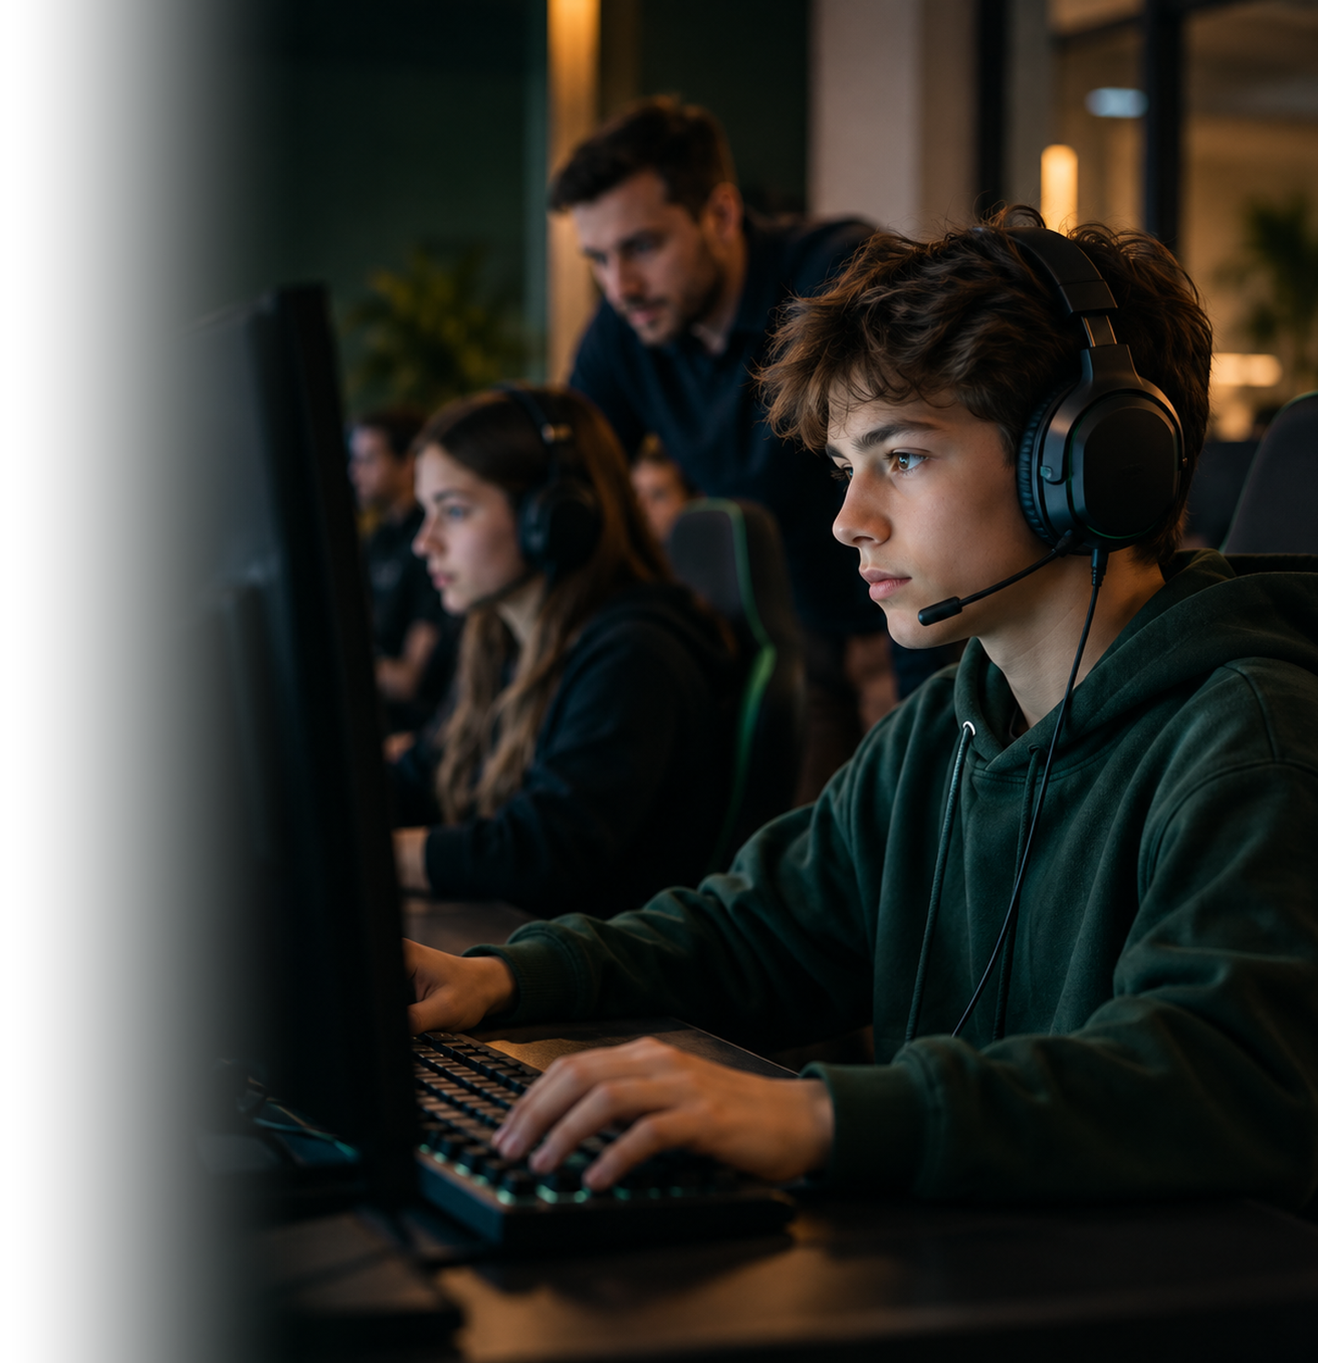



ПРОГРАММА ДЛЯ ШКОЛЬНИКОВ
Школьники от 12 лет
Киберспорт
со смыслом
Основы киберспорта
и игровой индустрии
DOTA 2
Играем осознанно. Учимся в команде.
Видим собственный прогресс.
КИБЕРСПОРТ СО СМЫСЛОМ
6 месяцев / 48 занятий / 2 раза в неделю
01
Notes:
Логотип Fortnite: https://cdn2.unrealengine.com/24br-s24-egs-launcher-logo-350x100-350x100-b63249f937d9.png. Источник: https://store.epicgames.com/en-US/p/fortnite.

Slide 2



ИГРА КАК ОБРАЗОВАТЕЛЬНАЯ ПРАКТИКА
Увлечение становится
осознанным развитием
РЕБЁНКУ
РОДИТЕЛЯМ
ШКОЛЕ
Интересная среда,
понятная цель
Понимание того,
что происходит
Новое направление
без разработки с нуля
Игровые задачи, своя роль
в команде и поддержка тренера.
Регулярная обратная связь
о занятиях и прогрессе ребёнка.
Готовая программа, учебный
и календарно-тематический планы.
В центре программы — личный прогресс, а не только игровой рейтинг.
КИБЕРСПОРТ СО СМЫСЛОМ
02

Slide 3
ФОРМАТ ОБУЧЕНИЯ
Один маршрут на шесть месяцев
Первый месяц — знакомство с индустрией. Затем — работа в выбранной дисциплине.
6
2
48
96
учебных месяцев
занятия в неделю
занятий за курс
академических часов
8 занятий
→
40 занятий в одном треке
Общий вводный блок
Fortnite или Dota 2 · постоянный тренер
24 учебные недели. Занятия онлайн по субботам — 2 академических часа, с перерывом.
КИБЕРСПОРТ СО СМЫСЛОМ
03

Slide 4






ПРОГРАММА ПО МЕСЯЦАМ
От первого знакомства до командного турнира
Шесть этапов. На каждом — своя учебная задача и 8 занятий.
МЕСЯЦ 01
МЕСЯЦ 02
МЕСЯЦ 03
Игры и
индустрия
Основа
подготовки
Личное
мастерство
Жанры, профессии
и выбор трека
Правила, механика
и первые разборы
Своя роль, решения
и работа над техникой
8 ЗАНЯТИЙ
8 ЗАНЯТИЙ
8 ЗАНЯТИЙ
МЕСЯЦ 04
МЕСЯЦ 05
МЕСЯЦ 06
Командная
тактика
Анализ
и рост
Турнир
и итоги
Общий план, поддержка
и смена стратегии
Причины ошибок
и спокойная игра
Встречи по регламенту
и защита прогресса
8 ЗАНЯТИЙ
8 ЗАНЯТИЙ
8 ЗАНЯТИЙ
КИБЕРСПОРТ СО СМЫСЛОМ
Содержание заданий адаптируется к уровню группы и версии игры
04

Slide 5
МЕСЯЦ 1 / ОБЩИЙ БЛОК
Сначала — увидеть больше, чем игру
Восемь занятий об играх, профессиях, технологиях и культуре команды.
01
02
03
04
Игровые миры
Тренды индустрии
Профессия
киберспортсмена
Профессии
по ту сторону экрана
Стратегии в реальном времени,
шутеры и знакомство с MOBA.
Игровые платформы, ИИ,
виртуальная реальность.
Тренировки, соревнования
и работа в составе.
Разработка, тестирование,
медиа, тренерство и судейство.
05
06
07
08
От игр к роботам
и беспилотникам
Командное мышление
и общение
Внимание
и самоконтроль
Современный
киберспорт
Симуляторы и гражданские
технологии управления.
Общая цель, роли, уважение
и полезная обратная связь.
Реакция на ошибки,
перерывы и режим занятий.
Клубы, лиги, регламенты
и осознанный выбор трека.
КИБЕРСПОРТ СО СМЫСЛОМ
Первое занятие — практическая проба жанров; далее — обсуждения, демонстрации и задания
05
Notes:
: «

Slide 6





БОНУС ДЛЯ УЧИТЕЛЕЙ
Первый модуль — вместе с учениками
Педагоги школы могут присоединиться к общему вводному блоку
и познакомиться с современным киберспортом вместе с детьми.
О ЧЁМ ПОГОВОРИМ
ОБЩИЙ ВВОДНЫЙ БЛОК
01
Киберспорт сегодня
8
Как устроены команды, турниры и игровая индустрия.
Что меняется в играх и какие профессии с ними связаны.
занятий
первого модуля
02
Общий язык с учениками
Обсуждаем мотивацию, командную работу и культуру
общения. Задаём вопросы приглашённым экспертам.
Преимущественно теория,
обсуждения и вопросы
приглашённым спикерам.
СПИКЕРЫ ПЕРВОГО МОДУЛЯ ИЗ ВЕДУЩИХ КОМПАНИЙ ЗАНИМАЮЩИХСЯ ОБУЧЕНИЕМ
БОНУС ДЛЯ УЧИТЕЛЕЙ ШКОЛЫ
КИБЕРСПОРТ СО СМЫСЛОМ
Расписание и состав спикеров согласуются до старта. Бонус действует на первый модуль
06
Notes:
Бонус

Slide 7
МЕСЯЦЫ 2–6 / ВЫБРАННАЯ ДИСЦИПЛИНА
Два трека. Один осознанный выбор.
40 занятий с постоянным тренером в Fortnite или Dota 2.
FORTNITE
DOTA 2
Управление, движение и строительство
Управление героем и игра на линии
Карта, ресурсы и тактика дуо
Роли, предметы и выбор героев
Командная практика на островах Creative
Карта, ресурсы и командные действия
Анализ решений и учебный турнир
Разбор матчей и подготовка к турниру
Тренер — Владислав Радимов
Тренер — Сергей Посвященный
КИБЕРСПОРТ СО СМЫСЛОМ
07
Notes:
Логотип Fortnite: https://cdn2.unrealengine.com/24br-s24-egs-launcher-logo-350x100-350x100-b63249f937d9.png. Источник: https://store.epicgames.com/en-US/p/fortnite.

Slide 8


МЕТОДИКА ТРЕНИРОВОК
Каждая игра — с учебной задачей
Не «сыграть ещё матч», а понять действие, отработать его и проверить улучшение.
01
Разбираем и пробуем
02
Применяем в практике
Тренер объясняет приём, показывает
его в игре и даёт короткие упражнения.
Учебные ситуации, командные действия
и повторение с обратной связью.
3 эпизода
1 рекомендация
Повторная проверка
→
→
Удачный ход, ошибка
и работа в команде
Главный фокус
на следующую тренировку
Новая запись показывает,
что удалось изменить
Записи собираются на учебной практике. Дополнительные домашние матчи не обязательны.
КИБЕРСПОРТ СО СМЫСЛОМ
08

Slide 9

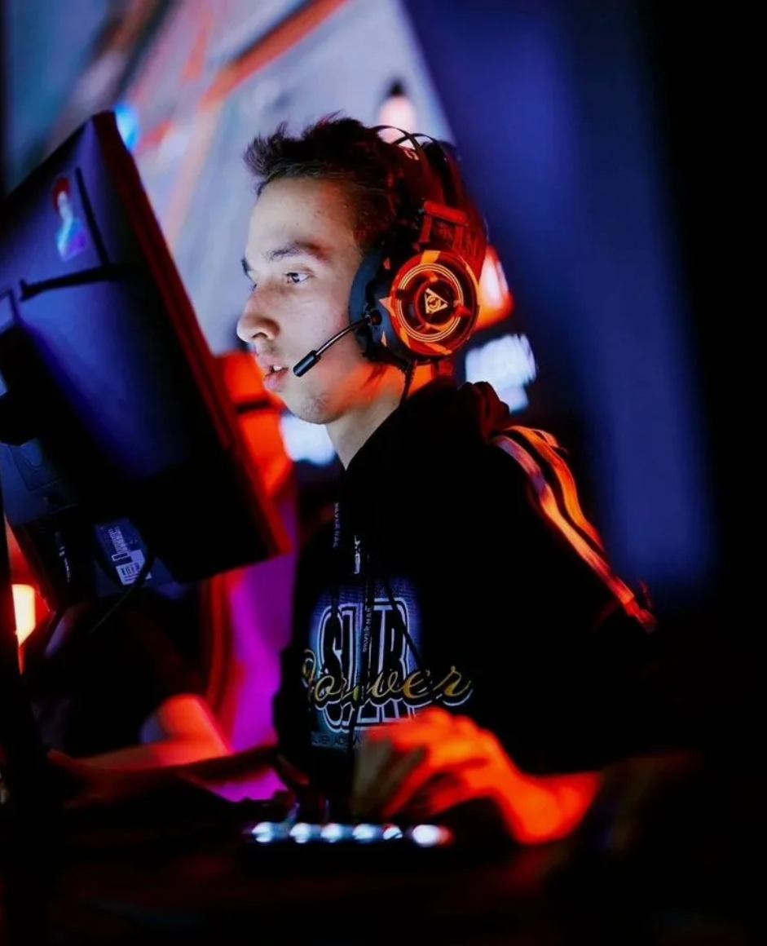
ТРЕНЕР FORTNITE
Владислав
Радимов
Тренер
Fortnite
GONZO · основатель Konoha Gaming
Команда
Решения
Капитан
тактика и
взаимодействие
анализ игровых
ситуаций
лидерство
в командной игре
Представлял сборную Белоруссии
в жанре соревновательных игр
КИБЕРСПОРТ СО СМЫСЛОМ
Биография и достижения предоставлены тренером
09

Slide 10
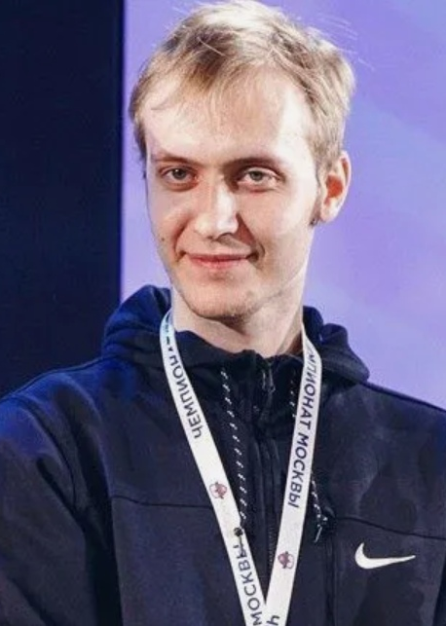
ТРЕНЕР DOTA 2
Сергей
Посвященный
Соревновательный опыт.
Персональный взгляд на игру.
≈ 1 000
ИГРОВЫЕ РОЛИ
Керри и офлейн
часов тренерской практики
Выбор роли и героев, разбор драфтов
Ошибки на линии и работа с ресурсами
Передвижения по карте и командная стратегия
Играл за КБУ, Flowers, SFT-esports, SFZ, Can’t Describe, Hey.dota
КИБЕРСПОРТ СО СМЫСЛОМ
Биография и опыт обучения — по информации тренера
10

Slide 11



КОМАНДА СОПРОВОЖДЕНИЯ
Сильный игрок — ещё не вся команда
С детьми работают киберспортсмены и тренеры с опытом обучения школьников.
Игровая экспертиза
Опыт работы с детьми
Методическая основа
Профессиональный опыт превращается
в понятные приёмы, упражнения
и разборы учебных матчей.
Задачи по уровню группы, уважительное
общение, поддержка после ошибок
и понятные правила занятий.
Последовательная программа,
наблюдаемые результаты и критерии
оценки личного прогресса.
Объяснить. Поддержать. Помочь увидеть собственный рост.
КИБЕРСПОРТ СО СМЫСЛОМ
11

Slide 12
ОБРАТНАЯ СВЯЗЬ
Ребёнок видит следующий шаг.
Родители — его прогресс.
РЕБЁНКУ
ПРИМЕР ФОРМАТА ОТЧЁТА
Одна приоритетная рекомендация
Прогресс за учебный месяц
Что уже получается, над чем поработать
и какое упражнение выполнить дальше.
Уже получается
Передаёт полезную информацию команде.
РОДИТЕЛЯМ
Тренируем
Понятный ежемесячный отчёт
Принимает решения в сложном эпизоде.
Следующий шаг
Посещаемость, освоенные навыки,
трудности и цель следующего этапа.
Проверить одну рекомендацию в новой игре.
КИБЕРСПОРТ СО СМЫСЛОМ
Записи учебных матчей не требуют публичной публикации
12

Slide 13



РЕЗУЛЬТАТ ШЕСТИ МЕСЯЦЕВ
На финише — не только турнир
Ребёнок может показать, чему научился, и объяснить свой следующий шаг.
Командный турнир
Портфолио прогресса
Личный план развития
Опыт игры по регламенту,
выполнения своей роли
и работы на общий результат.
Записи «в начале — в конце»,
собственный разбор и обратная
связь тренера.
Сильные стороны, зоны роста
и конкретные задачи
для следующего этапа.
ГОРИЗОНТ ШИРЕ КИБЕРСПОРТА
Разработка · тестирование · аналитика · медиа · организация турниров
КИБЕРСПОРТ СО СМЫСЛОМ
13

Slide 14
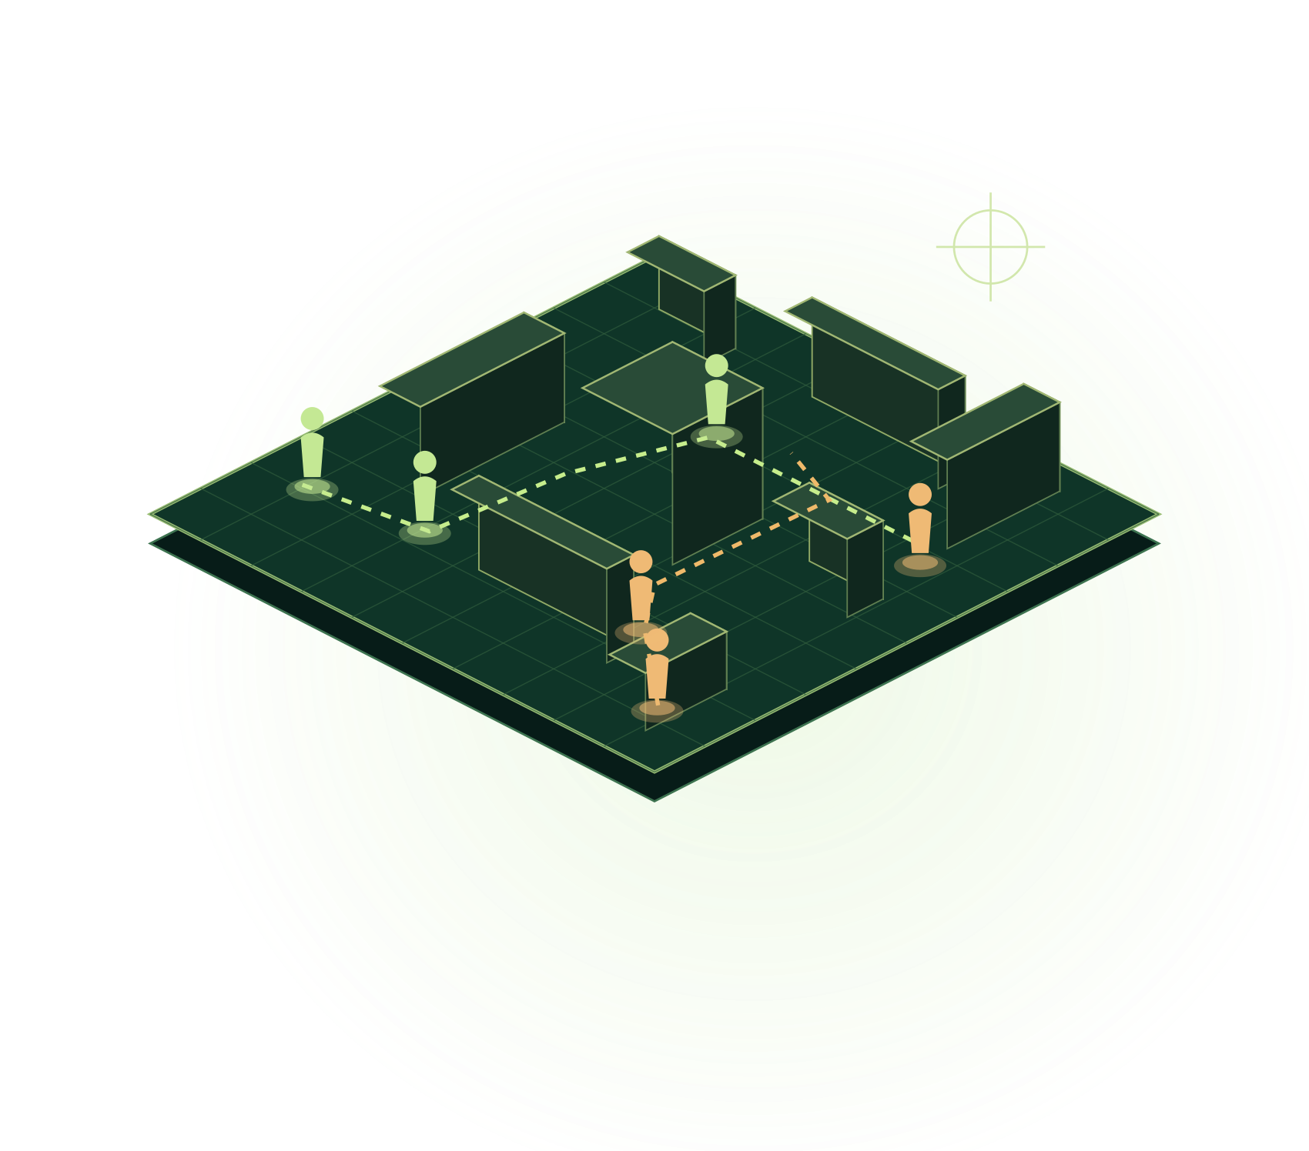
ТАРИФ С ЛАЗЕРТАГОМ
Команда
вне экрана
1 занятие по лазертагу
каждый учебный месяц
Тот же командный принцип —
в активной игре на площадке.
Договориться о плане
Поддержать друг друга
Разобрать командные решения
КИБЕРСПОРТ СО СМЫСЛОМ
Лазертаг — дополнительно к основной программе. Площадка и расписание согласуются до старта
14

Slide 15
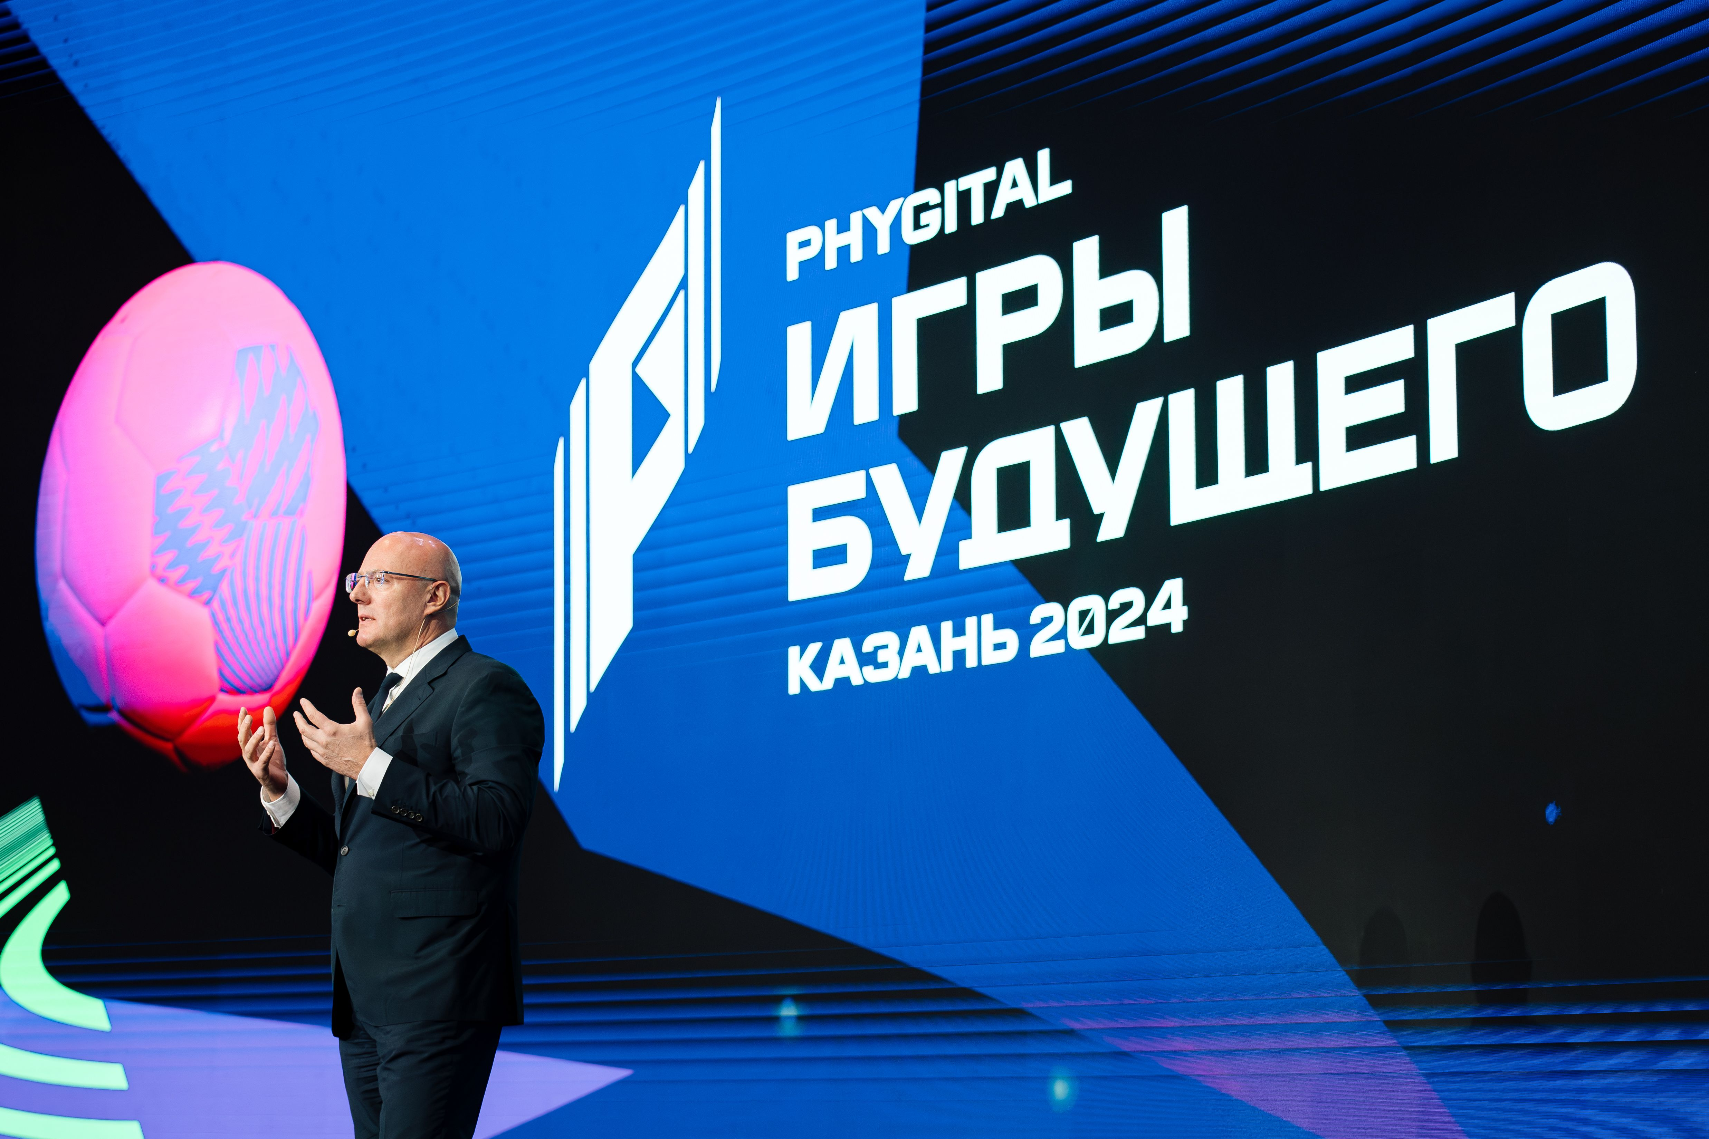
ИГРЫ БУДУЩЕГО / ПЕРСПЕКТИВА УЧАСТИЯ
От школьной команды
к Играм будущего
Международный турнир на стыке
киберспорта, спорта и технологий.¹
ЦИФРОВАЯ ИГРА + ФИЗИЧЕСКАЯ АКТИВНОСТЬ
ФОРМАТ СОРЕВНОВАНИЙ
РАЗВИТИЕ В РОССИИ
ПРЕДВАРИТЕЛЬНЫЙ ОРИЕНТИР
Киберспорт и спорт
Казань • 2024
Беларусь*
Цифровой и физический этапы
в одном соревновании. Дисциплины
определяет регламент Игр.¹
Здесь состоялись первые Игры.
Минспорт сообщает о господдержке
развития фиджитал-спорта.²
Возможная площадка следующих
Игр — по предварительной
информации команды программы.
В перспективе — участие подготовленных команд в официальных отборах³
Допуск зависит от возраста, уровня подготовки и регламента.
КИБЕРСПОРТ СО СМЫСЛОМ
15

Slide 16
Технические характеристики
для компьютера
Минимальные:
позволят запустить игру, но для комфортной игры на высоких настройках, скорее всего, придётся снизить графику
ОС: Windows 10/11 64-bit;
Процессор: Intel Core i5-7300U или AMD Ryzen 3 3300U; ОЗУ: 8 ГБ;
Видеокарта: NVIDIA GeForce GTX 960 (4 ГБ) или AMD Radeon RX 470 (4 ГБ); DirectX: Version 12;
Место на диске: около 100 ГБ (SSD сильно ускорит загрузку).
Рекомендуемые:
(для стабильных 60+ FPS на высоких настройках в 1080p):
Процессор: Intel Core i7-10700 или AMD Ryzen 5 3600X; ОЗУ: 16 ГБ;
Видеокарта: NVIDIA GeForce RTX 3060 (12 ГБ) или AMD Radeon RX 6700 XT (12 ГБ); DirectX: Version 12;
Место на диске: 100 ГБ (обязательно SSD).

